Slide 1
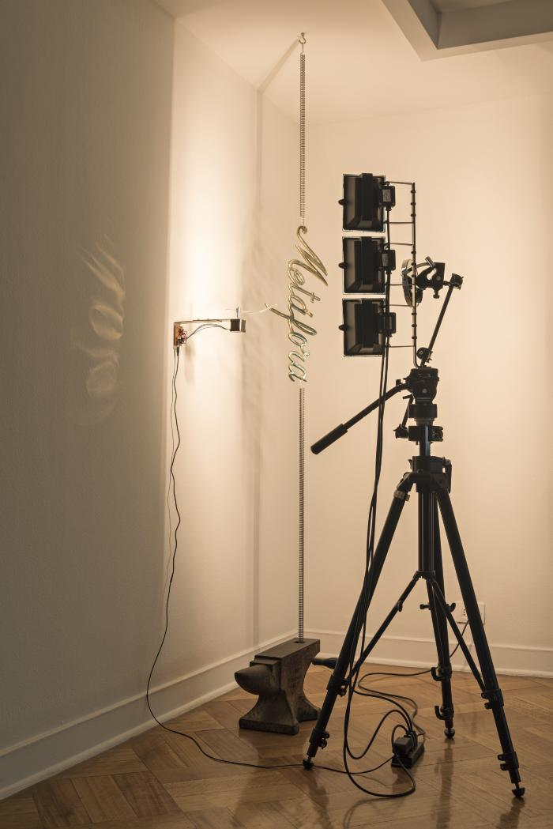
El Mito de la Caverna (GD-O-0228)
Palabra fundida en bronce, tensada verticalmente mediante dos resortes anclados al cielo raso y a un yunque en el piso, que oscila en su eje vertical mediante un dispositivo giratorio tintineante, proyectando brillos hacia la derecha del muro y una sombra difusa y movediza hacia la izquierda del muro. Frente a la palabra en bronce se observa un trípode con el sistema de iluminación.

Slide 2
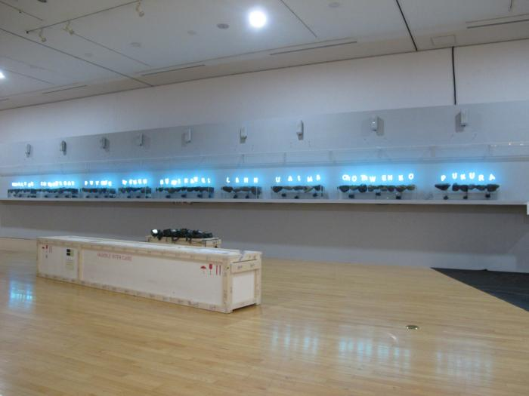
Ngen-Füta-Winkul (GD-O-0217)
Instalación formada por nueve cajas acrílicas llenas de agua en las que flotan un total de cincuenta letras y dobles letras mayúsculas realizadas en tubo de vidrio inyectado con gas argón sostenidas, cada una, mediante una estructura acrílica fijada a cada piedra. La obra presenta un sistema de motor y bomba que genera el movimiento contante del agua y de las piedras.

Slide 3
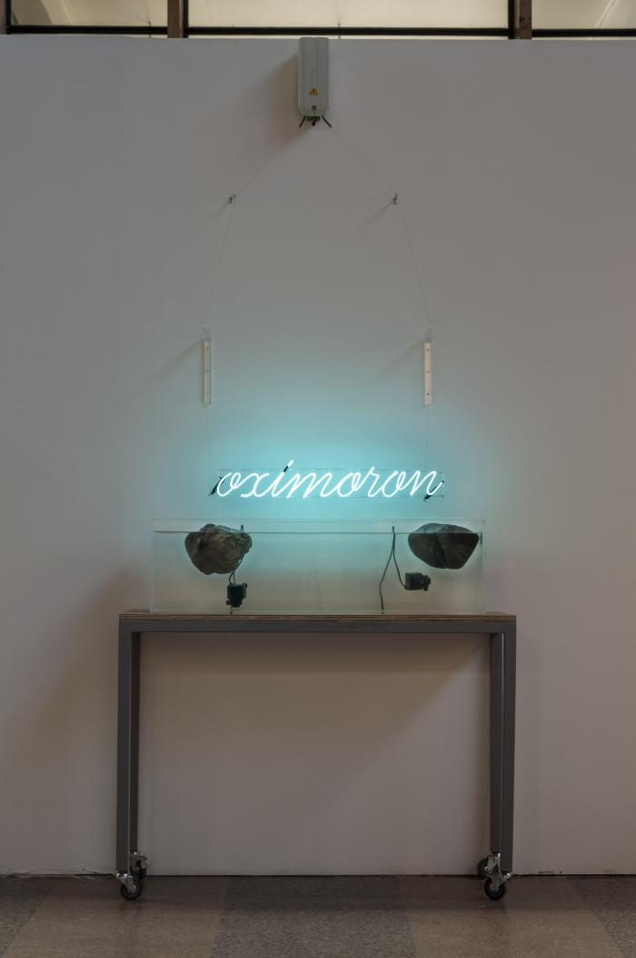
Oxímoron (GD-O-0216)
Palabra en letra cursiva ligada en tubo de vidrio inyectado con gas argón, sostenida mediante dos vástagos de acrílico transparente anclados en dos piedras flotantes, en un estanque rectangular de acrílico transparente lleno de agua. Tanto las piedras como la palabra están en constante movimiento.

Slide 4
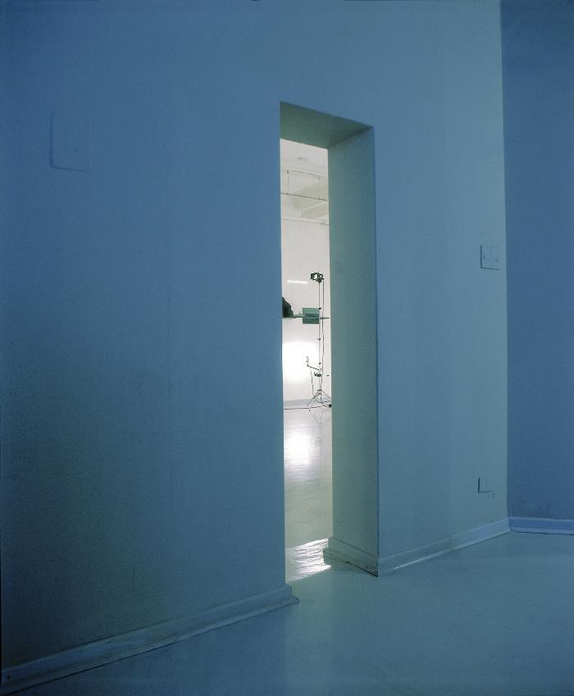
Quadrivium ad usum Delphini (GD-O-0141)
Instalación formada por catorce estaciones de vía crucis, donde se disponen catorce trípodes, catorce pinturas de marina al óleo, catorce repisas, catorce túneles en yeso con pequeño barco de hojalata, treintaitrés números romanos en bronce, catorce palabras procesadas para diapositivas y proyectadas simultáneamente, mediante catorce máquinas proyectoras con dispositivo de oscilación, sobre el muro.

Slide 5
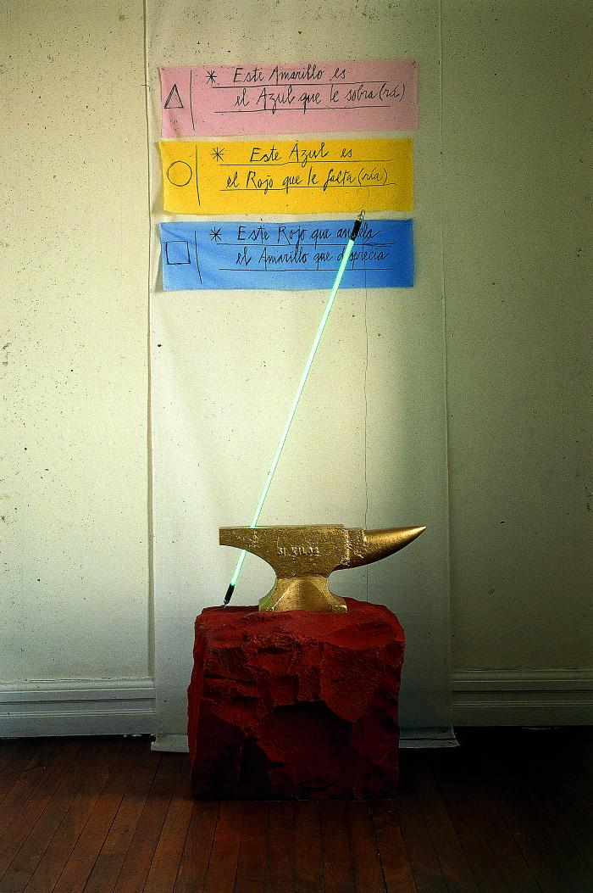
Teoría del Color (GD-O-0084)
Obra instalatoria de forma vertical, en la parte superior tiene colgado un manuscrito sobre tres trozos rectangulares de trapos de colores primarios desaturados. Delante un yunque dorado, atravesado por una línea recta de 95 cm de tubo de vidrio inyectado con gas argón sobre una piedra canteada rosada.

Slide 6
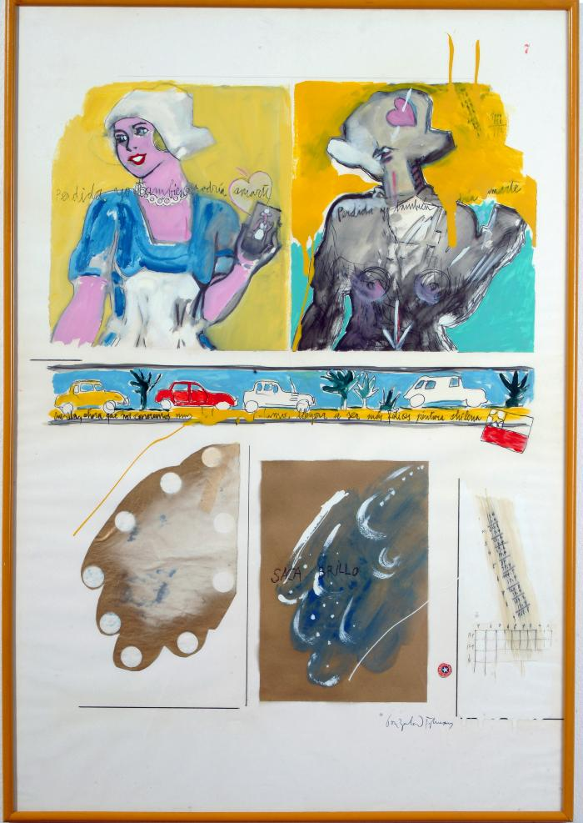
Historia Sentimental de la Pintura Chilena (GD-O-0215)
La obra está compuesta por una serie de 22 láminas de papel de algodón de 100 x 70 cm cada una y una serie de 16 trípticos de papel que dan forma a la "cinta sin fin", de 90 cm de alto y 20 m de largo aproximadamente.
En toda la obra la figura central es "la Klenzo" impresa mediante plantillas de stencil o dibujada con esmalte sintético.

